Slide 1

МКДОУ ДС ОВ №34 проект
«Этих дней не смолкнет слава…»
С. Вольно-Надеждинское
2017 год

Slide 2

«Этих дней не смолкнет слава…»
Тип проекта:
Информационно-практико-ориентированный, групповой.
Автор: Липухина Ирина Владимировна
Участники проекта: воспитатели, дети старшей группы, родители воспитанников, музыкальный руководитель.
Целевая аудитория: 5-6 лет
Сроки реализации проекта: среднесрочный

Slide 3
Актуальность. Патриотическое воспитание дошкольников – актуальная проблема в условиях современной России. Научить ребёнка любить своих родных и близких людей, бережно и с любовью относиться к своей Родине, испытывать гордость за свой народ, задача очень сложная, так как в современных семьях вопросы воспитания патриотизма, гражданственности не считаются важными и зачастую вызывают лишь недоумение. Наши дети не испытывают чувство гордости за свою Родину, за героев победителей в Великой Отечественной Войне. А детство – самая благодатная пора для привития священного чувства любви к Родине, поэтому важно ещё до школы сформировать у детей первоначальные достоверные представления об истории нашей Родины, интерес к её изучению в будущем. Тема Великой Отечественной войны необходима в современном обществе, ведь она способствует объединению, сплочению нашего народа. День Победы близок и понятен детям дошкольного возраста, потому что реализует достаточно простую, ясную идею, известную по сказкам, - идею противостояния добра и зла и финальной победы добра.
Проблема. Современные дети разделены во времени с
непосредственными участниками Отечественной войны уже
несколькими поколениями. Поэтому дети дошкольного возраста
плохо ориентируются в истории нашей страны, почти ничего не
знают о Великой Отечественной Войне, о героях, о подвигах,
о силе духа нашего народа.

Slide 4
Цель проекта:
Формирование нравственно-патриотических
чувств у детей-дошкольников, воспитание чувства гордости за подвиг
нашего народа в Великой Отечественной войне, уважения к ветеранам.
Задачи проекта:
Воспитывать любовь к Родине, интерес к ее героической истории, чувство благодарности к ветеранам ВОВ.
Расширять представления детей о событиях Великой Отечественной войны, о значении победы нашего народа в ВОВ, о мужестве и героизме защитников нашей Родины; обобщать знания детей о защитниках Отечества, родах войск, боевой технике; формировать толерантность.
Развивать любознательность, внимание, память, кругозор детей, поощрять стремление отражать свои впечатления в различных видах деятельности.
Ожидаемый результат:
У детей будут сформированы представления о Великой Отечественной Войне, солдатах, защищавших Родину, о Российской армии - надежной
защитнице нашей Родины, о важности праздника Дня Победы в
жизни российского человека.
Ресурсы проекта:
Информационные, научно-методические.

Slide 5
Этапы проекта:
Подготовительный этап:
Диагностическое обследование уровня знаний детей о войне, о празднике Победы.
Анкетирование родителей.
Составление плана основного этапа проекта.
Подбор литературных, музыкальных произведений о Великой
Отечественной Войне, дидактического материала, фото и презентаций.

Slide 6
Начальная диагностика знаний детей по проекту
«Этих дней не смолкнет слава…» 20.03.2017г.

Slide 7
Основной этап
Работа с детьми:
ОО Познавательное развитие.
НОД «День Победы», «Дети на войне», «Рода войск»
Прогулка-экскурсия к памятнику и возложение цветов.
Проблемная ситуация-эксперимент «Сто двадцать пять грамм хлеба – это много или мало?»
Просмотр презентаций «Давным-давно была война», «Детям о войне», «Военный парад», «Никто не забыт, ничто не забыто», «У Вечного огня».
мультфильмов «Воспоминания», «Салют».
Рассматривание альбома с репродукциями произведений, посвящённых Великой Отечественной войне.
ОО Социально-коммуникативное развитие.
Дидактические игры:
«Чья форма?», «Воину-солдату своё оружие», «Сложи картинку»
(военная техника), «Военный транспорт».
Сюжетно-ролевые игры:
«Мы военные», «Разведчики», «Полоса препятствий»

Slide 8
ОО Речевое развитие.
Беседы: «История Георгиевской ленточки», «Что такое героизм?», «Пусть не будет войны никогда…»
Чтение произведений:
Л. Кассиль «Главное войско», «Памятник Советскому солдату».
А Твардовский «Рассказ танкиста», А. Митяев «Землянка», С. Алексеев
«Огородники», «Необычная операция», «Победа», Ю. Яковлев «Вечный огонь»
Конкурс чтецов «Что такое День Победы?»
Отгадывание загадок, ребусов о военной технике, оружии, родах войск.
Разучивание с детьми пословиц о героизме, мужестве и о Родине.
Составление рассказов по серии сюжетных картин
Словесные игры «Доскажи слово», «Продолжи пословицу».
ОО Физическое развитие.
Подвижные игры: «Самолёты», «Едем, плаваем, летаем», «Попади в цель». «Сапёры».
Игры-эстафеты: «Кто быстрее до границы», «Переправа»,
«Перенеси снаряды», «Поднять якоря».
Весёлые старты «Военные на учениях».
Физкультминутка «Солдаты».

Slide 9
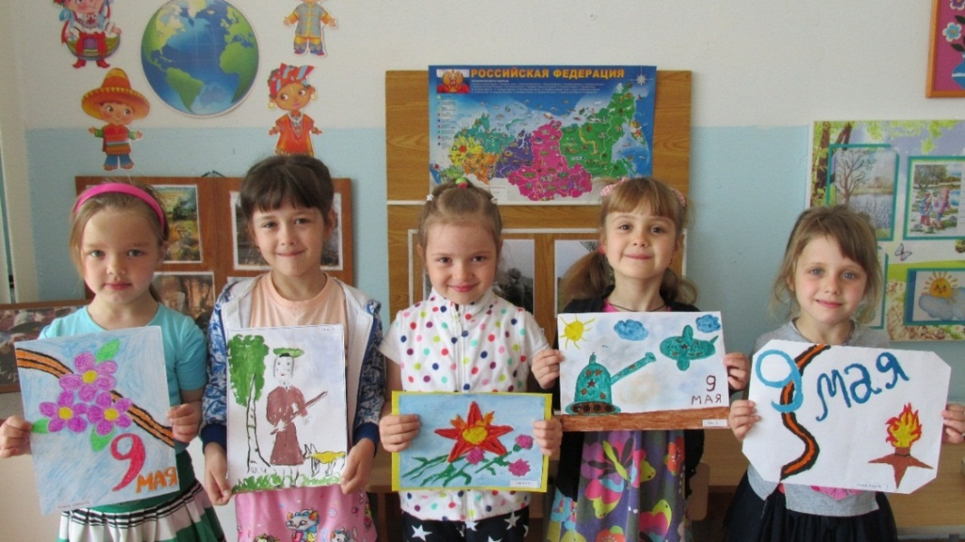
ОО Художественно-эстетическое развитие
НОД (рисование): «Ещё тогда нас не было на свете», «Пограничник на границе», «На страже Родины».
Оформление стенгазеты «День Победы».
НОД (аппликация): «Голубь мира», праздничная открытка «С днём Победы».
НОД (лепка): «Вечный огонь», «Военная техника».
НОД (конструирование): «Памятники воинской славы», «Самолёт».
Музыка: прослушивание в аудиозаписи музыкальных произведений
военно-патриотической тематики.
Участие в интернет-конкурсах «Юные патриоты России» и «Мир нужен всем»

Slide 10
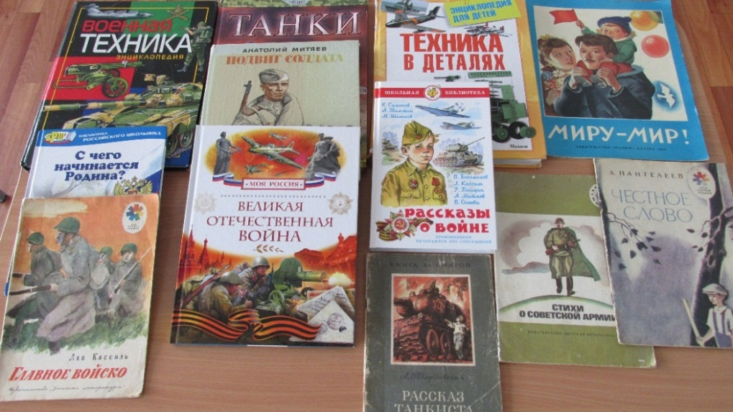
Работа с родителями
Оформление альбома «Давным-давно была война»
Создание мини-музея Военной техники.
Выставки творческих работ « Салют, Победа!».
Акция «Голубь мира»
Выставка художественной литературы о ВОВ.
Экскурсия к памятнику героям-надеждинцам, погибшим в годы Великой Отечественной войны.
Консультация для родителей «Расскажем детям о войне»

Slide 11
Заключительный этап
Праздничный концерт «День Победы»
Продукты проекта:
Выставка поделок на тему «Салют, Победа!» (совместно с родителями)
Вернисаж детского творчества «Ещё тогда нас не было на свете…»
Создание видеоролика «Мы помним, мы гордимся…» (о проведённых мероприятиях)
Транслирование презентации проекта на педагогическом
совете.

Slide 12
Заключительная диагностика знаний детей по проекту
«Этих дней не смолкнет слава…» 11.05.2017 г.
56,6%
43,3%

Slide 13
Литература
Алёшина Н.В. Патриотическое воспитание дошкольников: методические рекомендации / Н.В.Алёшина. – М.: ЦГЛ,2005.-205с.
Кондрыкинская Л.А. Дошкольникам о защитниках Отечества: методическое пособие по патриотическому воспитанию в ДОУ /Л.А.Кондрыкинская. – М.:ТЦ Сфера, 2006.-192с.
Нечаева В.Г., Макарова Т.А.Нравственное воспитание в детском саду: для педагогов дошкольных учреждений / В.Г.Нечаева, Т.А.Макарова – М.: Просвещение, 1984.-272с.
Казакова А.П., Шорыгина Т.А. «Детям о Великой Победе» - Москва 2010г.
Гружинская М., Сидоренко Е., Корнилова М., Стержнева В. День Победы//Ребёнок в детском саду. – 2008. №2
Короткова Н. Познавательно-исследовательская деятельность старших дошкольников //Ребёнок в детском саду. – 2003. №5
Шаламова Е.И. Патриотическое воспитание: создание развивающей среды // Ребёнок в детском саду. – 2009. №5
Алябьева Е.А. Нравственно-этические беседы и игры с
дошкольниками / Е.А. Алябьева. – М.: ТЦ Сфера, 2004г.
Подрезова Т.И. Патриотическое воспитание. Планирование и
конспекты занятий /Т.И.Подрезова. – М.:Айрис-пресс, 2007г.
Гладкова Ю.А. Метод проектов в руководстве работой по
Нравственно-патриотическому воспитанию //Ребёнок в
детском саду. – 2008.№2
Зацепина М.Б. Дни воинской славы: Патриотическое воспитание
дошкольников: для работы с детьми 5-7 лет/М.Б.Зацепина. – М.:
МОЗАИКА – СИНТЕЗ, 2010г.

Slide 14
Приложение
ФОТОМАТЕРИАЛ

Slide 15
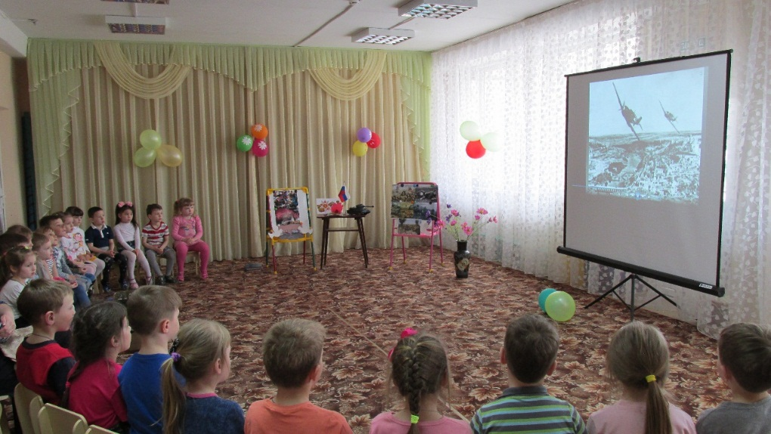
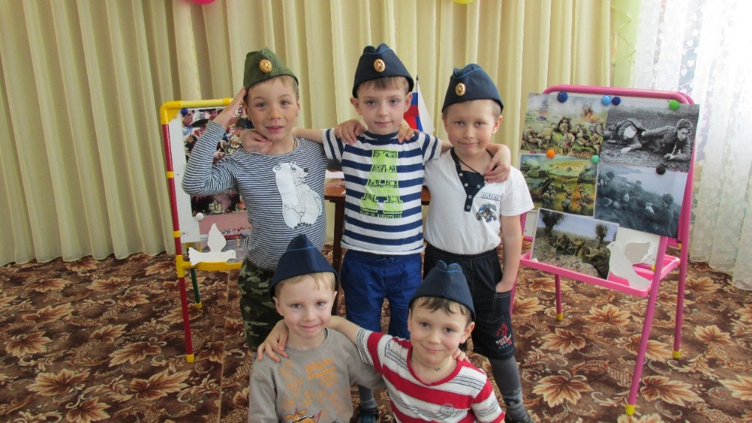
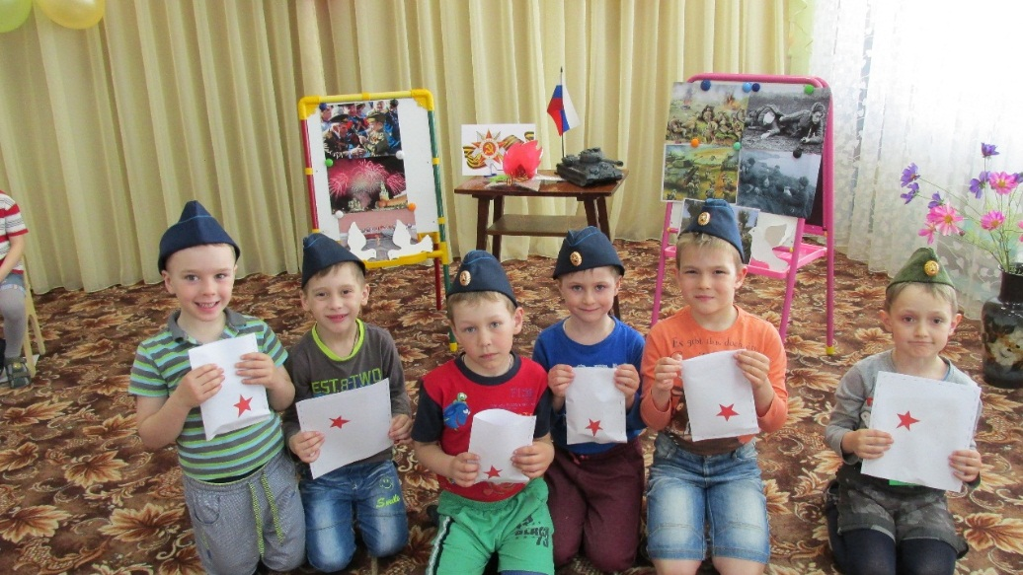
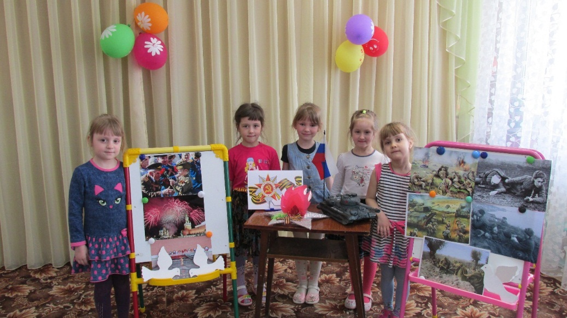
Конкурс чтецов « Что такое День Победы?»

Slide 16
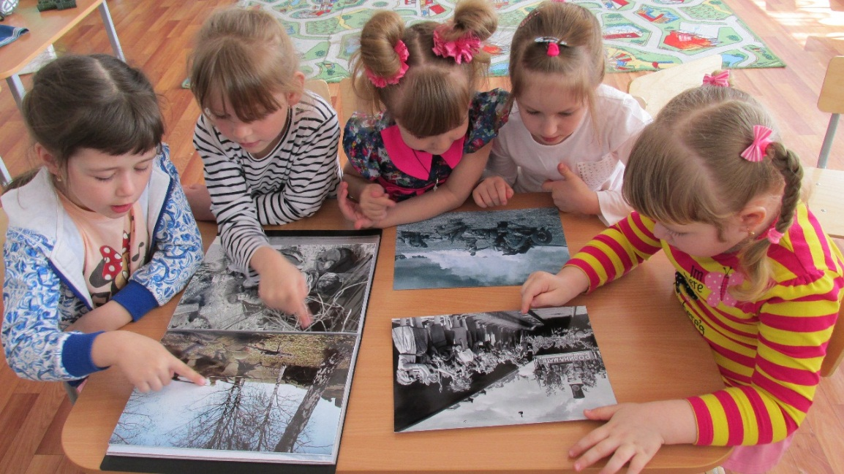
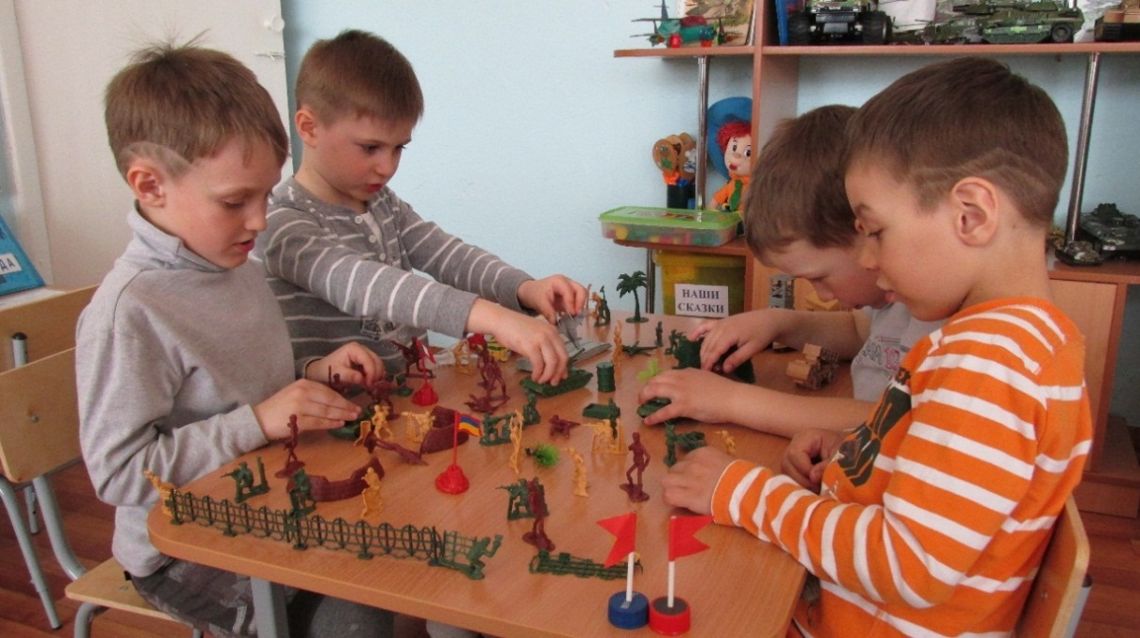
Пусть счастье и радость.
Живут на планете.
Ведь мир очень нужен.
И взрослым, и детям.

Slide 17
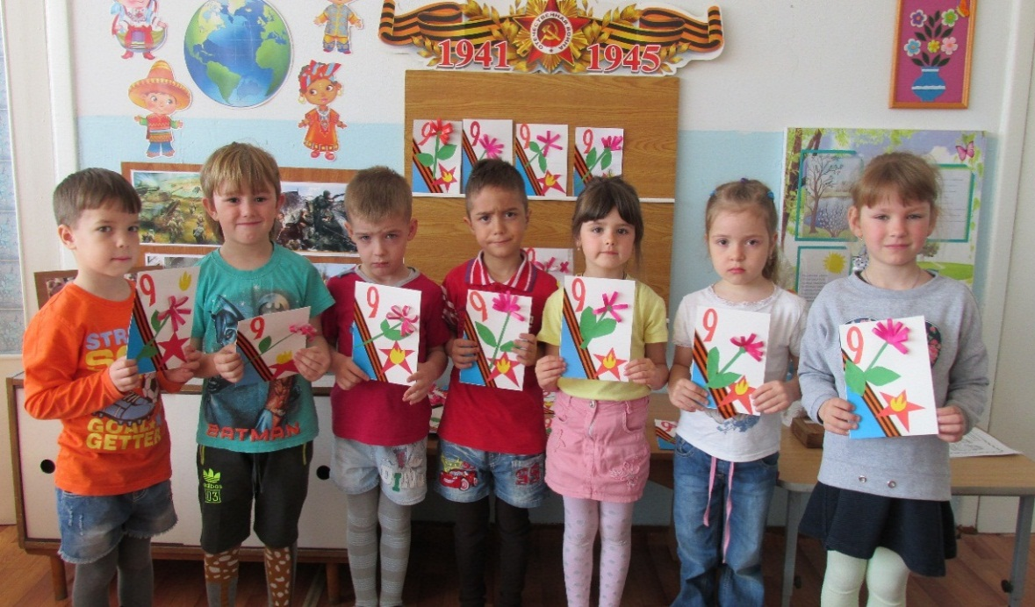
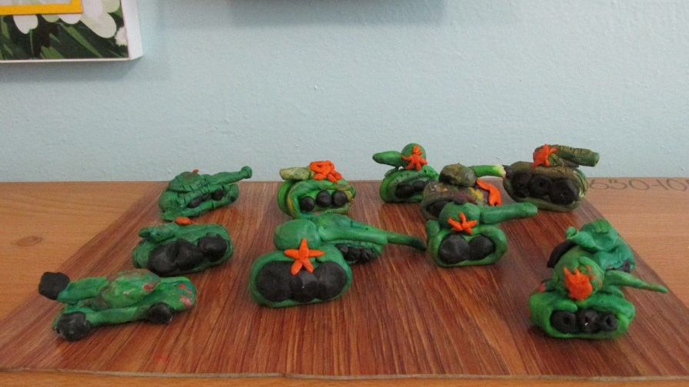
Пусть гремят сегодня пушки.
На парадах и в кино.
Мы за мир, войны не нужно,
Это точно решено.

Slide 18
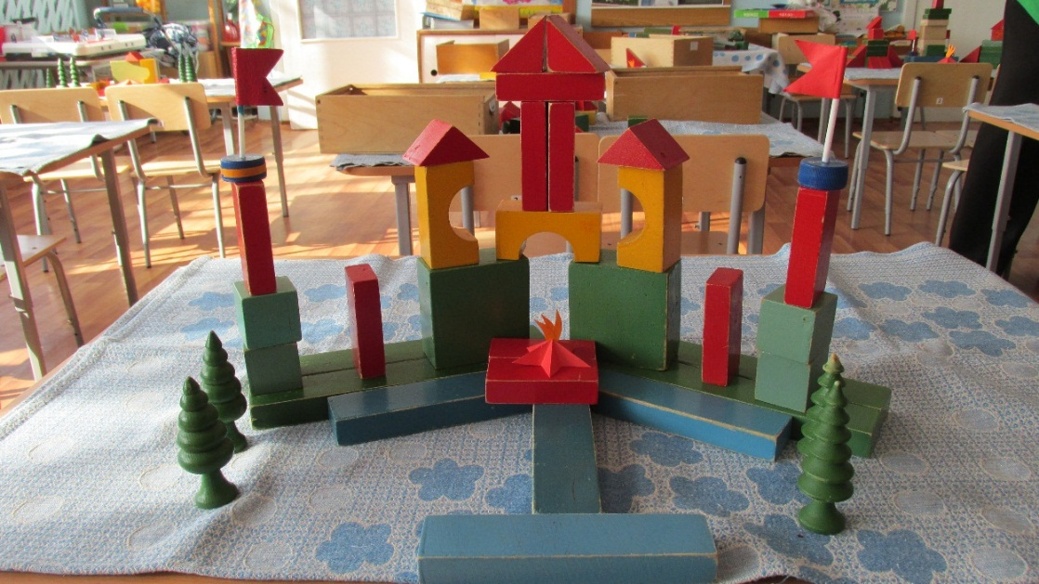
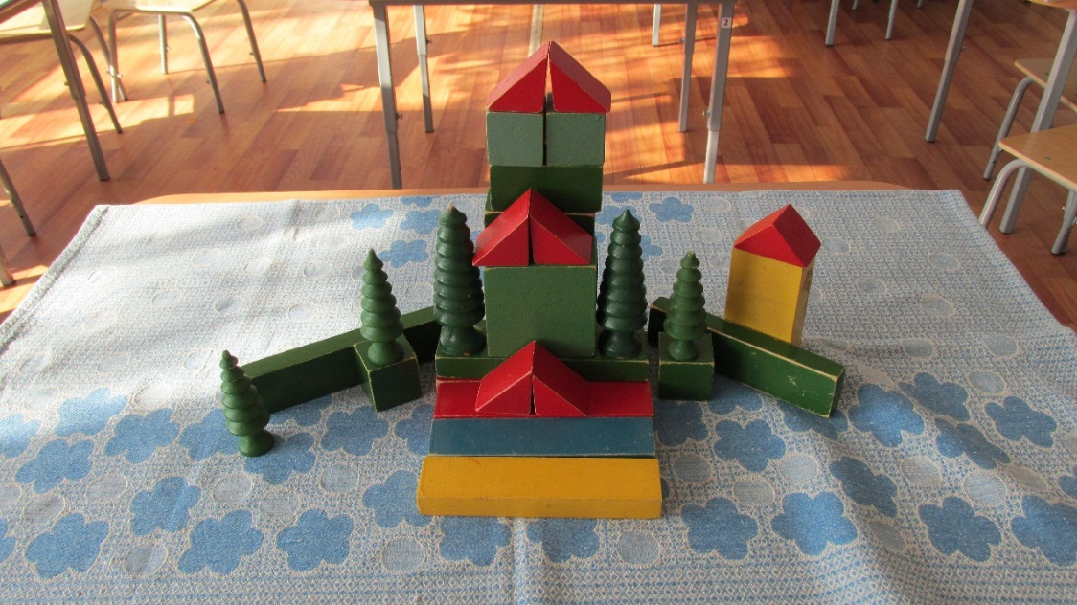
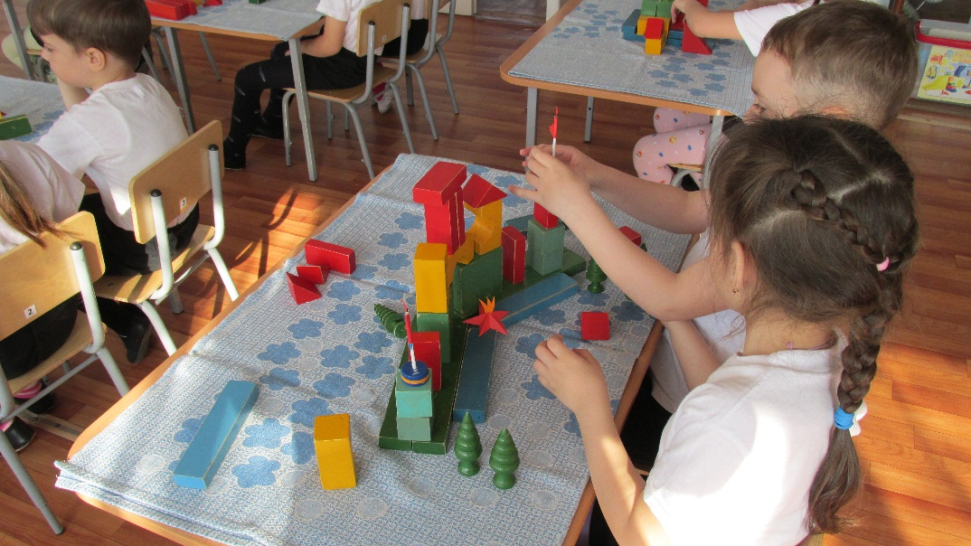
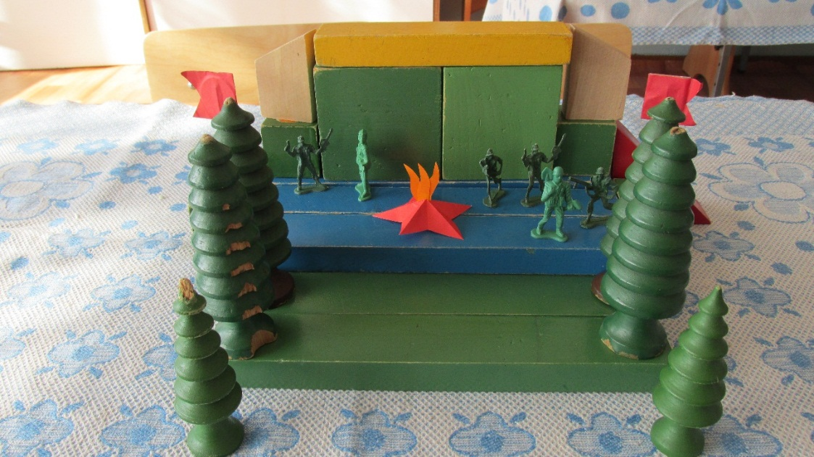
Если б я был архитектором…?

Slide 19
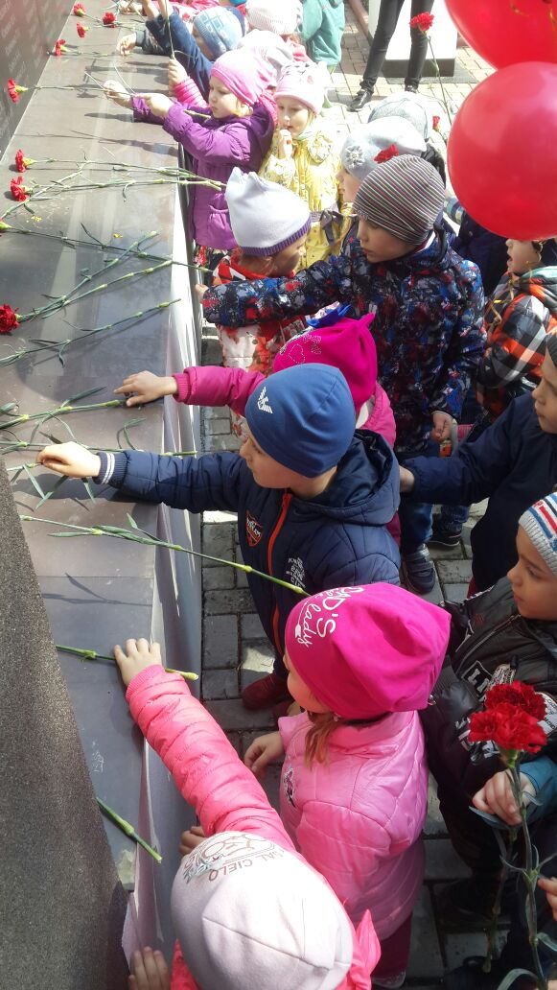
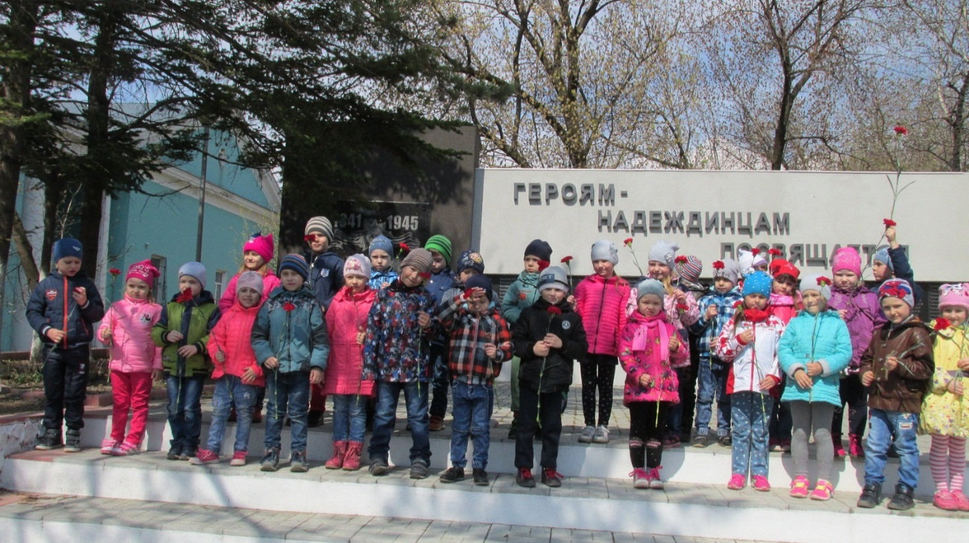
«Сохраним в сердцах своих память светлую о них…»

Slide 20
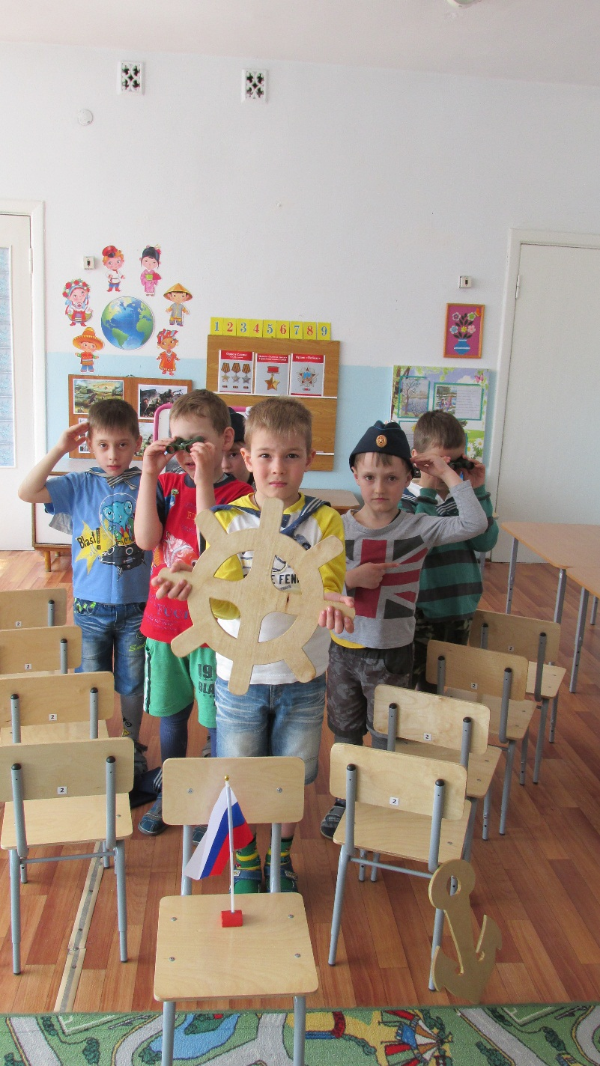
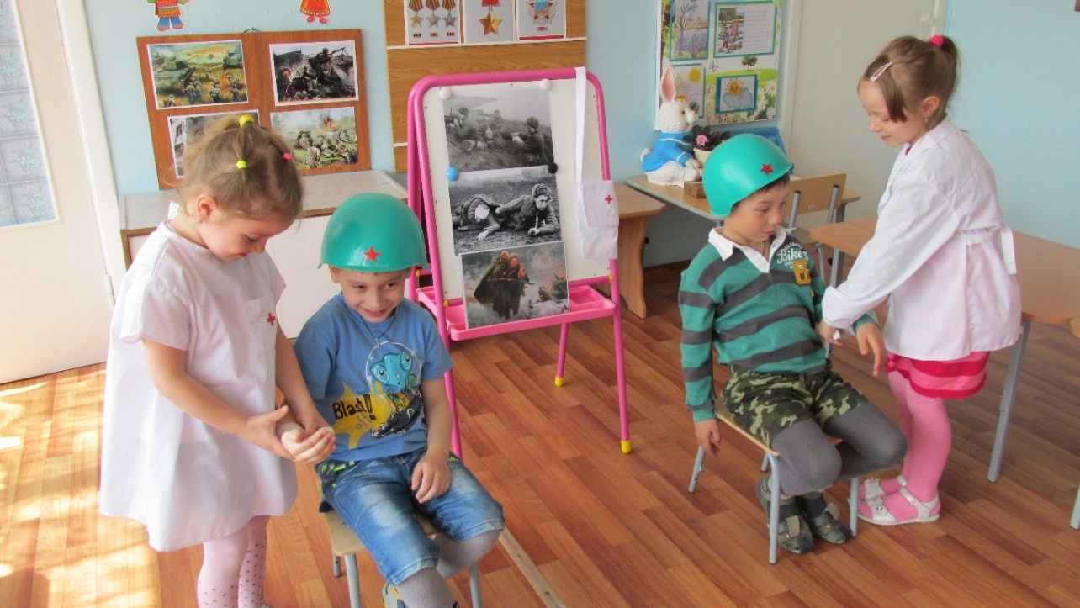
Мы немножко подрастём,
В армию служить пойдём…

Slide 21
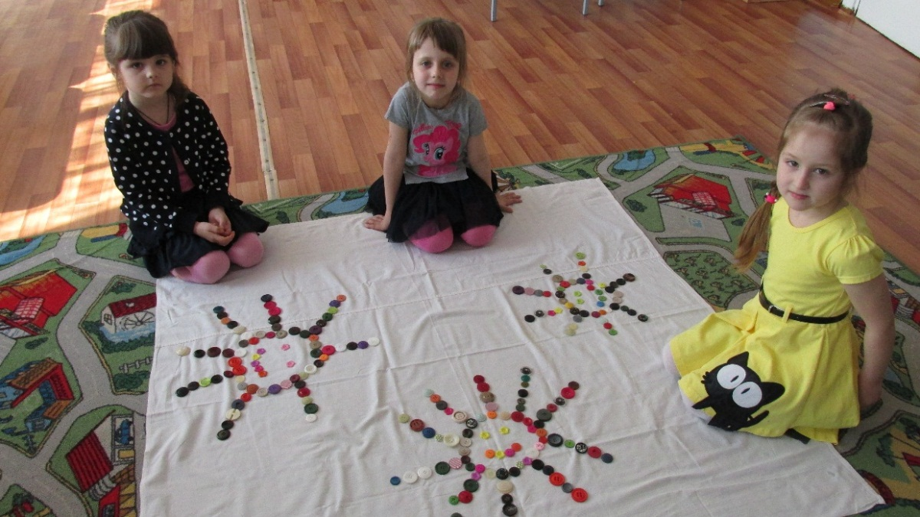
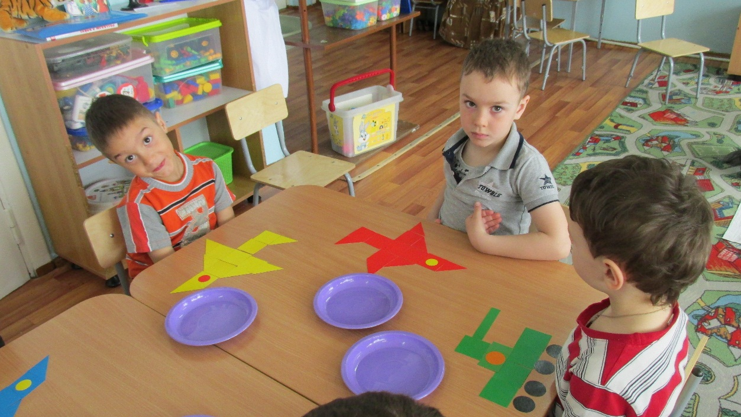
Пусть на земле цветут сады,
Здоровы будут дети,
Не нужно нам войны-беды,
Пусть солнце ярко светит.

Slide 22
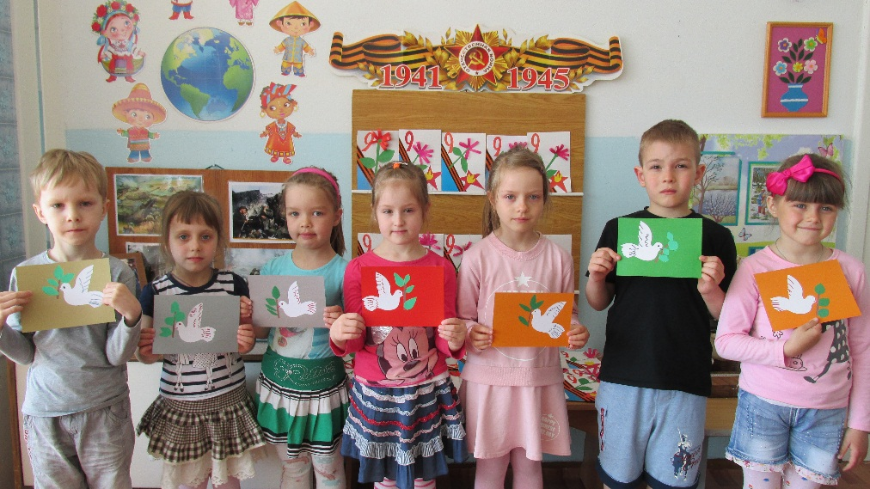
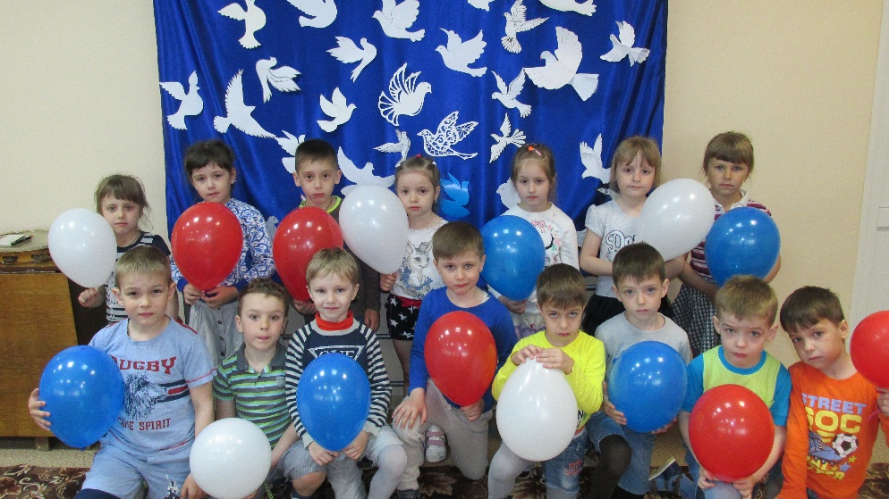
Мы не хотим, чтоб пушки грохотали.
И над землёй кружился чёрный дым.
Хотим, чтоб всюду голуби летали.
И небо было ярко-голубым.

Slide 23
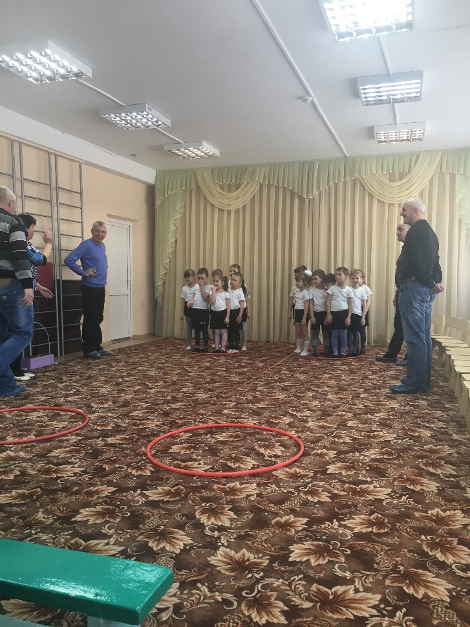
Весёлые старты «Военные на учениях»

Slide 24
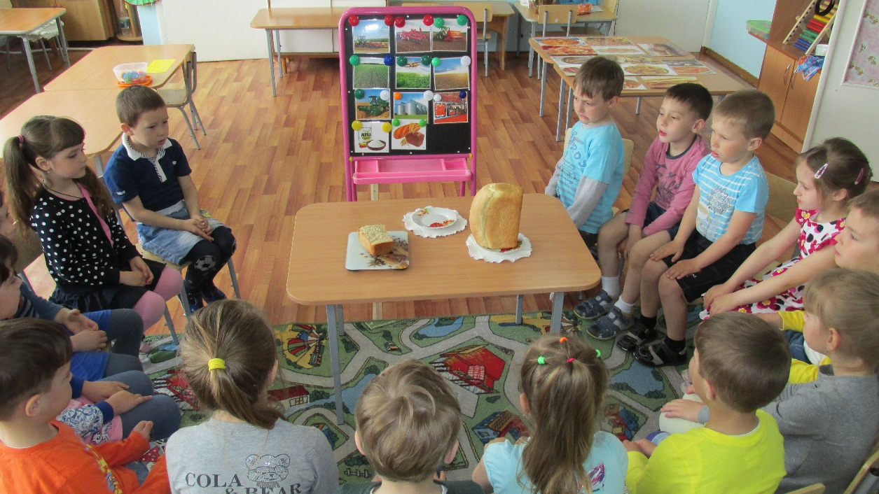
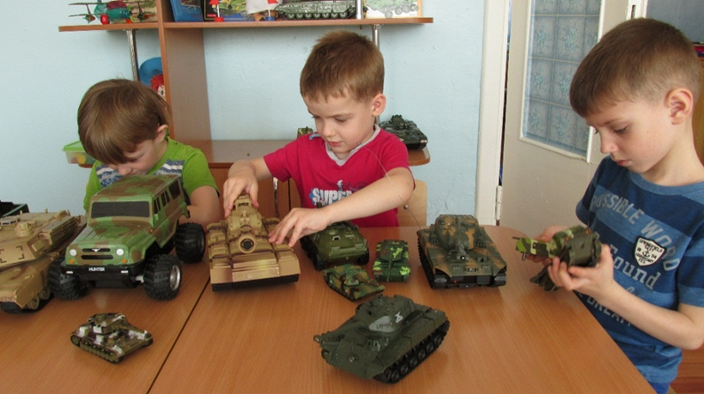
Проблемная ситуация
«125 грамм хлеба –
это много или
мало?
Что такое военная техника?

Slide 25
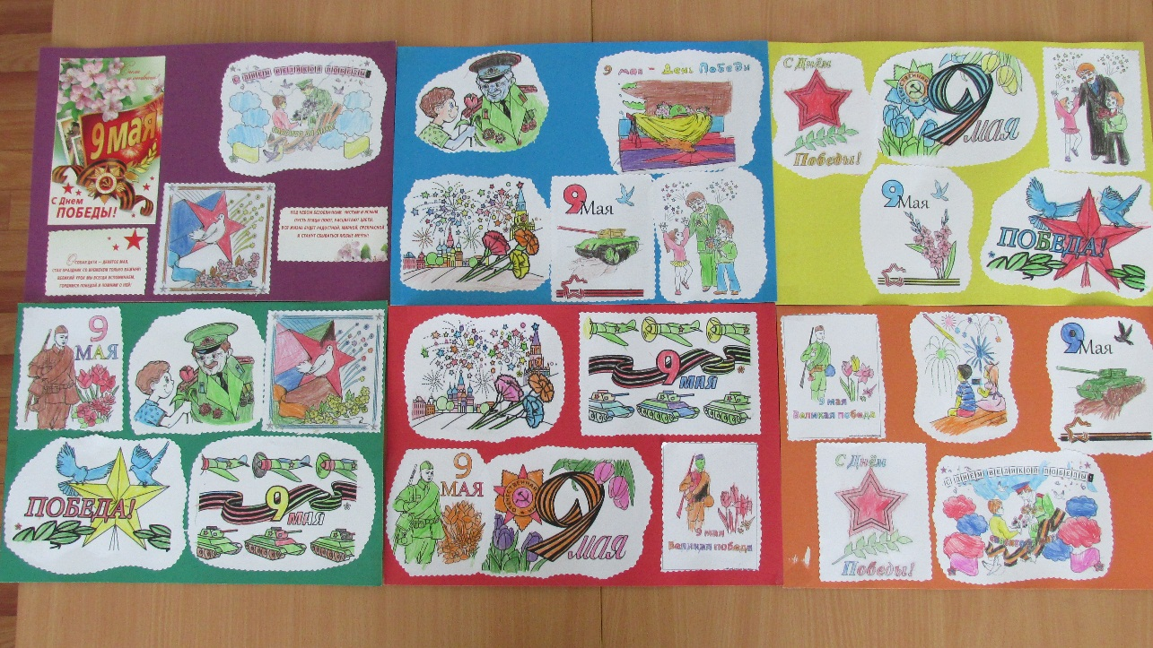
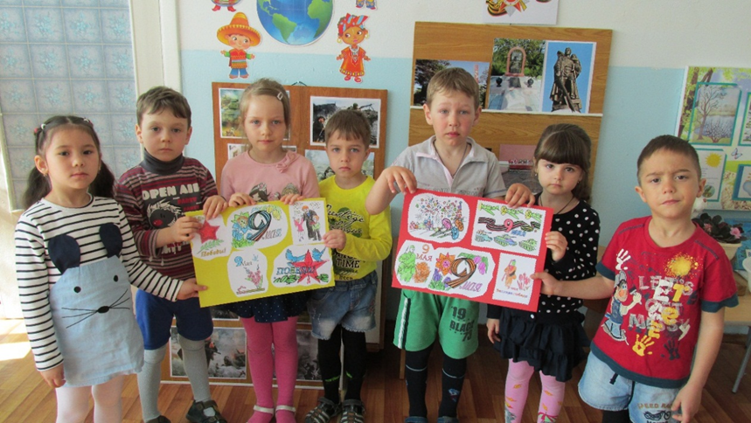
Стенгазета
«9мая-День Победы»

Slide 26
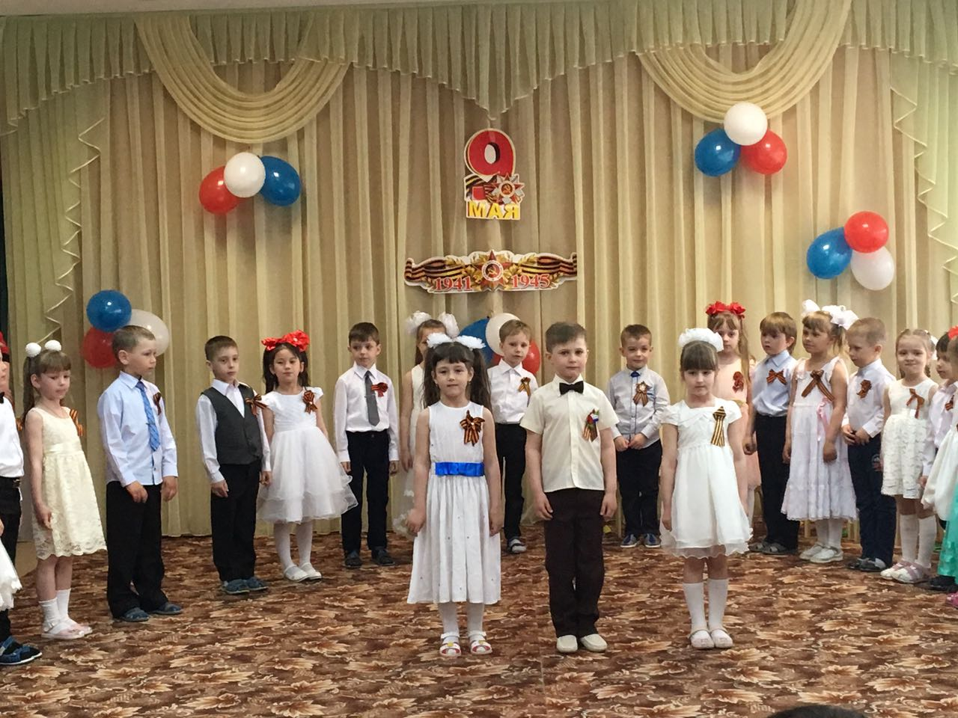
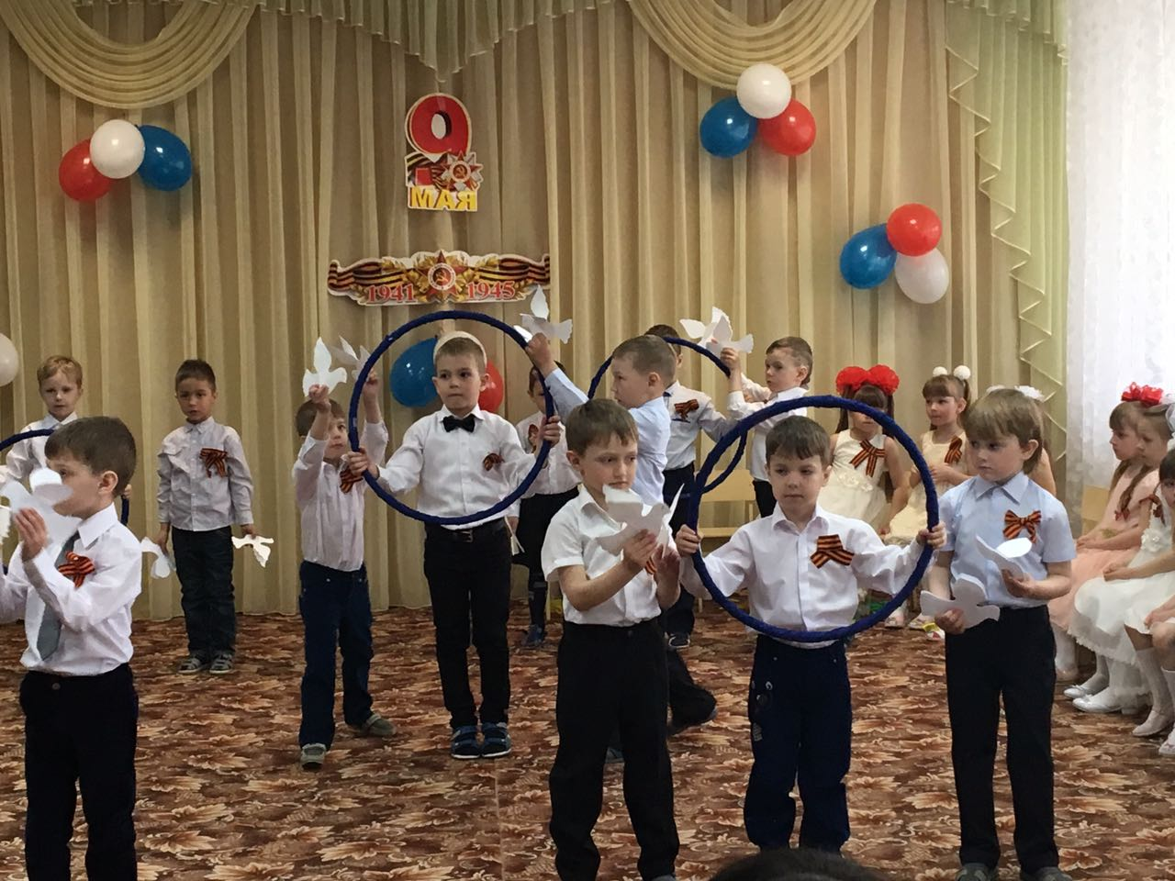
Праздничный концерт «День Победы»

Slide 27
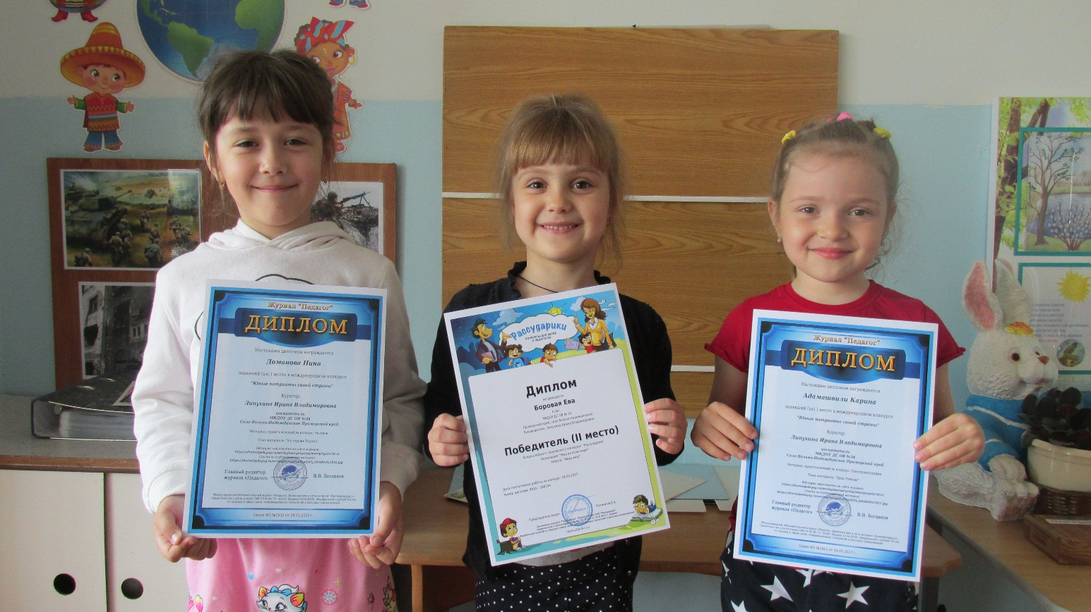
Наши победители

Slide 28
